Slide 1

12. ahdistuneisuus- ja mielialahäiriöt

Slide 2
Yleiset ja vakavat mielenterveyshäiriöt
Yleiset mielenterveyshäiriöt
esiintyy monilla ihmisillä
ahdistuneisuushäiriöt, mielialahäiriöt, päihdehäiriöt
Vakavat mielenterveyshäiriöt
esiintyy harvoilla ihmisillä
uhkaavat vakavasti toimintakykyä ja hyvinvointia
yleisimpiä: syömishäiriöt, psykoottiset häiriöt, persoonallisuushäiriöt

Slide 3
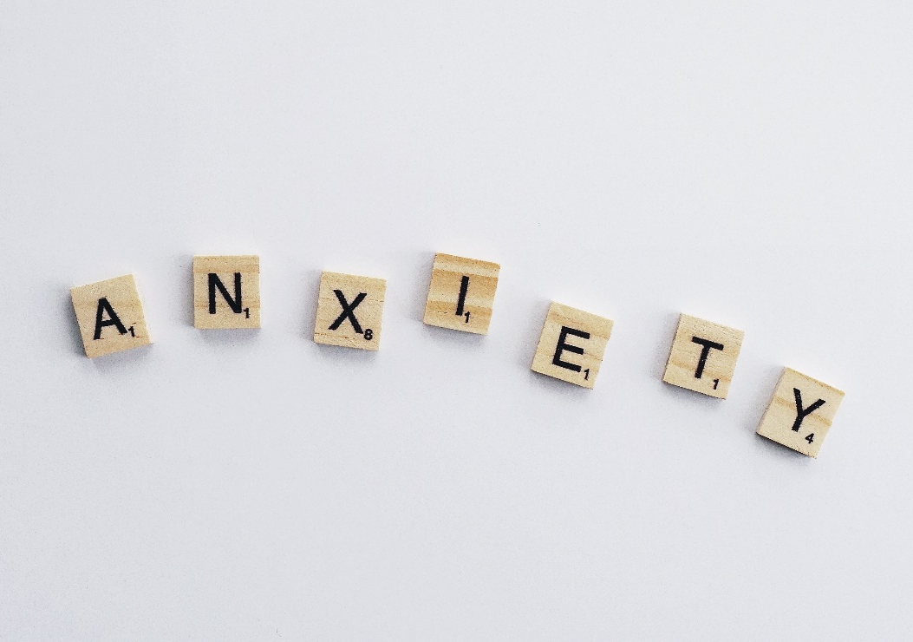
Ahdistuneisuushäiriöt
Ahdistuneisuushäiriöt:
voimakas uhan ja ahdistuneisuuden tunne
tunnetta yritetään säädellä välttämiskäyttäytymisen avulla
usein autonomisen hermoston oireita: hikoilua, sydämentykytystä
Välttämiskäyttäytyminen: tapa torjua tai välttää ahdistava tilanne
tilanteesta poistuminen
paniikkikohtaus, jolloin ahdistavaa asiaa ei tarvitse kohdata
pakko-oireinen käytös, jolla pyritään torjumaan ahdistavaa asiaa

Slide 4
Erilaisia ahdistuneisuushäiriöitä
Pakko-oireinen häiriö: ahdistusta aiheuttavaa asiaa pyritään torjumaan pakonomaisilla ajatuksilla tai teoilla
esim. jatkuva käsien peseminen
Yleistynyt ahdistuneisuushäiriö: pitkään kestänyt ahdistuneisuus, jolla ei ole selkeää kohdetta
Traumaperäinen stressihäiriö (PTSD): traumaattisen kokemuksen aikaansaama ahdistus
traumaattisesta kokemuksesta muistuttavat asiat (’triggerit’) synnyttävät uudelleen ahdistavia muistoja

Slide 5

Paniikkikohtaukset
Paniikkikohtaus: ihminen kokee tilanteeseen nähden suhteettoman voimakasta pelkoa, uhkaa tai ahdistusta
voivat olla tilannesidonnaisia tai odottamattomia
paniikkihäiriö: toistuvat ja elämää haittaavat paniikkikohtaukset
Paniikkikohtauksen voi yrittää keskeyttää tai ehkäistä jännittämällä kehoa voimakkaasti
psykofyysiset harjoitukset
eivät ahdistuksen hoitokeino, vaan tapa hankkia aikaa tehokkaampien tunteiden säätelykeinojen käyttämiselle

Slide 6

Mielialahäiriöt: masennustilat
Masennustilat: keskeinen oire masentunut mieliala suurimman osan aikaa
mielihyvä katoaa, mielenkiinto vähenee, väsymys kasvaa
voi liittyä myös itsetuhoisuutta tai itsetuhoisia ajatuksia
Lievä, keskitasoinen ja vaikea masennus
Kielteiset uskomukset ja toimintatavat
sivuutetaan myönteinen palaute ja haetaan vahvistusta omalle huonouden kokemukselle

Slide 7
Märehtiminen ja murehtiminen
Märehtiminen (ruminaatio): toistuva, passiivinen huomion kiinnittäminen ahdistusta tai tuskaa tuottaviin tapahtumiin
huomio ikävissä menneissä muistoissa
ei johda aktiiviseen ongelmanratkaisuun
Murehtiminen: tulevien uhkatekijöiden huolestunut pohdinta
Märehtiminen ja murehtiminen ovat välttelykeinoja, jotka ylläpitävät masennusta ja ahdistusta

Slide 8

Muut mielialahäiriöt
Mania: mielialahäiriö, jossa mieliala on kohonnut, kiihtynyt tai ärtynyt epänormaalisti
suuruudenhulluja kuvitelmia, heikentynyt harkintakyky, käytös holtitonta
hypomania: manian lievä muoto
Kaksisuuntainen mielialahäiriö (bipolaarihäiriö): mielialahäiriö, jossa masennusjaksot ja manijaksot vaihtelevat
jaksojen välissä ihminen voi olla oireeton

